Slide 1


（第32讲） HTML5 Web SQL Database 数据库
内容摘要
Web Database 介绍
HTML5 Web Database 操作使用
主讲：张恩民
官网：www.php100.com

Slide 2
（第32讲） HTML5 Web SQL Database 数据库
Web Database 介绍
Web SQL数据库API实际上不是HTML5规范的组成部分，而是单独的规范。它通过一套API来操纵客户端的数据库。Safari、Chrome、Firefox、Opera等主流浏览器都已经支持Web SQL Database
browser
user
DB
WEB

Slide 3
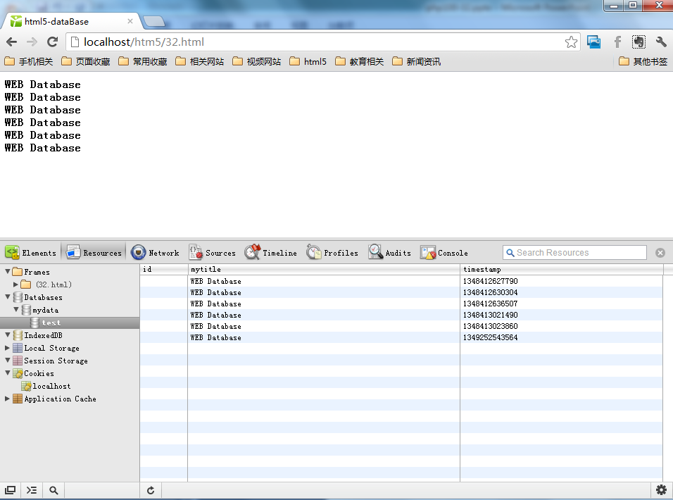
（第32讲） HTML5 Web SQL Database 数据库
Web Database 介绍

Slide 4
（第32讲） HTML5 Web SQL Database 数据库
HTML5 Web Database 操作使用
Web SQL数据库有三个核心方法：
1）打开数据库openDatabase()方法：
此方法创建数据库对象，既可以使用已有的数据库，也可以创建新的数据库。
2）事务transaction()方法：
此方法可以用于控制事务处理，执行提交操作或回滚操作。
3）执行SQL命令executeSql()方法：
此方法用于执行SQL查询。

Slide 5
（第32讲） HTML5 Web SQL Database 数据库
1）打开数据库openDatabase()方法：
此方法创建数据库对象，既可以使用已有的数据库，也可以创建新的数据库。
window.openDatabase("mydata", "1.0", "数据库描述", 20000 );
描述
数据库名
数据库大小
单位（字节）
数据库版本
返回一个对象链接

Slide 6
（第32讲） HTML5 Web SQL Database 数据库
2）事务transaction()方法：
此方法可以用于控制事务处理，执行提交操作或回滚操作。
database.transaction ( 函数（obj） )
链接的数据库对象
参数为函数，接收数据库对象内容
db.transaction( function(tx) {
});

Slide 7
（第32讲） HTML5 Web SQL Database 数据库
3）执行SQL命令executeSql()方法：
此方法用于执行SQL查询。
tx.executeSQL ( SQL语句 )
db.transaction( function(tx) {
tx.executeSQL(“SQL语句”)
});

Slide 8
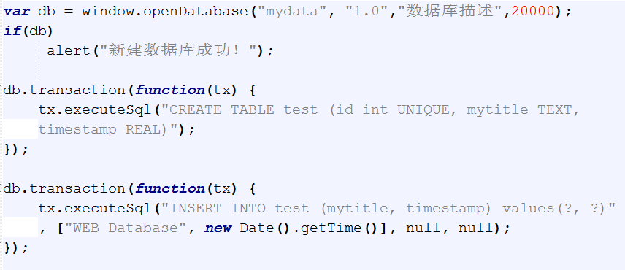
（第32讲） HTML5 Web SQL Database 数据库
实例

Slide 9
（第32讲） HTML5 Web SQL Database 数据库
感谢收看本次教程
欢迎访问: www.php100.com

